Slide 1

Проектная деятельность в начальной школе, практика организации в условиях обучения по ФГОС.
Кривцова Антонина Владимировна
МБОУ СОШ № 85, г.о. Самара

Slide 2
Что такое проектная деятельность?
Проектная деятельность - это уникальная деятельность, имеющая начало и конец во времени, направленная на достижение заранее определённого результата / цели, создание определённого, уникального продукта .

Slide 3
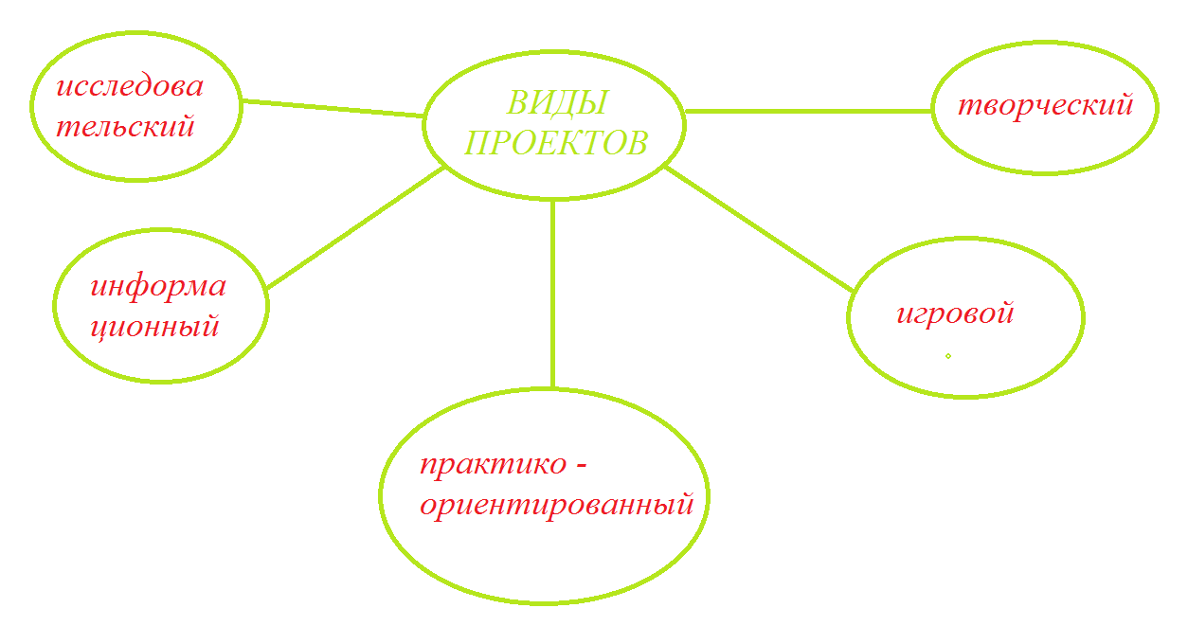

Slide 4
Информационный вид проекта
Лёгкость выполнения проекта
Лёгкость заключается в том, что учащиеся обрабатывают лишь ту информацию, которая уже есть в информационном пространстве в готовом виде. Они исследуют только готовые данные и презентуют итоги работы над проектом.
Важность данного метода
Необходимо учить учащихся отбирать необходимую информацию и обрабатывать её. А также критически оценивать полученные результаты проектной деятельности.

Slide 5
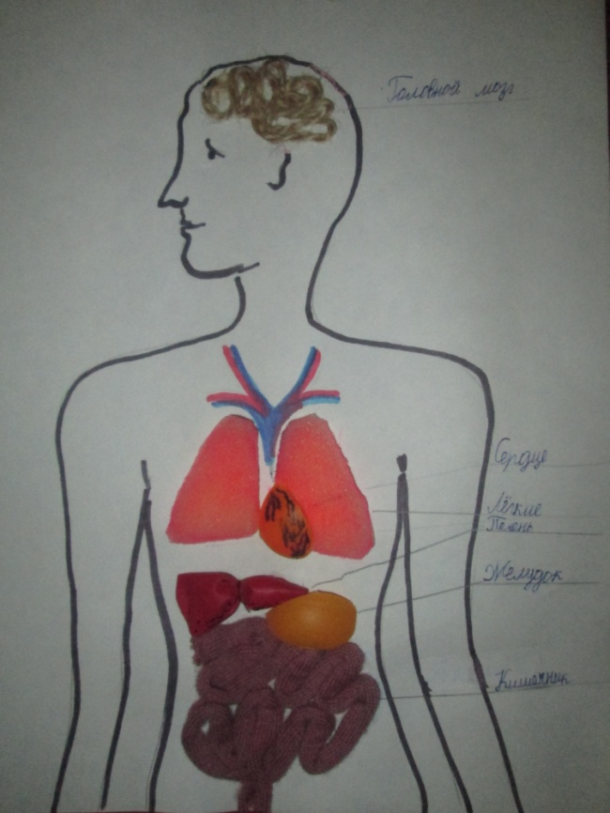
Творческий вид проекта
Помогает творчески подойти к его выполнению.
Результаты таких проектов всегда получаются оригинальными и интересными. В результате такого проекта, мы видим творческий продукт самореализации учащихся.

Slide 6
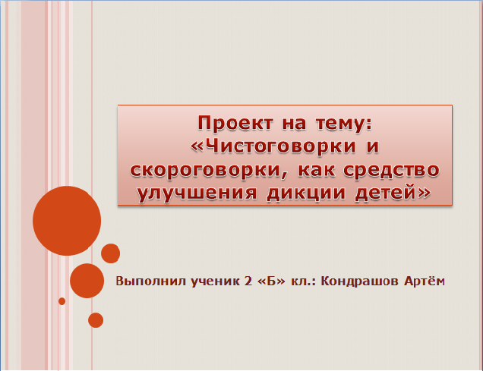
Исследовательский вид проекта
Данный вид проекта достаточно долгосрочный. Сама суть исследовательского проекта заключается в выдвижении гипотезы по теме исследования, проведение наблюдений, опытов и экспериментов. Данный вид проекта мы с ребятами выполняем один раз в год. Само исследование, его тематика, цели и задачи выбираются в начале учебного года.

Slide 7


Формы организации проектной деятельности
Индивидуальная Парная или групповая

Slide 8
Этапы работы над проектом
Подготовительный этап
1. Выбор темы
2. Определение формы выполнения
3. Определение целей и задач проекта
4. Выбор методов и способов работы
5. Непосредственное выполнение
6. Презентация проекта
7. Самоанализ проделанной работы
Практическая деятельность
Заключительный этап

Slide 9
Самоанализ проектной деятельности.
Для самоанализа можно использовать следующие предложения:
Этот проект помог мне… .
В проекте мне удалось … .
Из работы я смог … .
Практическая ценность моего проекта в том… .
Если бы я делал проект по данной теме еще раз, то … .

Slide 10
Преимущество проектной деятельности в учебном процессе
Проектная деятельность активизирует познавательную деятельность учащихся.
Учит учащихся самостоятельно добывать необходимую информацию, анализировать и синтезировать ее.
Развивает критическое мышление учащихся.
Развивает коммуникативные способности учащихся.
Учит детей работать слаженно, по одному намеченному плану, для достижения единой цели.
Учить детей преодолевать страх публичного выступления, развивает связную, красивую устную речь.
Учить строить умозаключения, выстраивать логические цепочки.

Slide 11

Спасибо за внимание!

